Slide 1
METABOLİZMANIN DÜZENLENİMİ
>DIABETES MELLITUS<
Doç. Dr. Banu MANSUROĞLU
Kaynak: Lippincott Biyokimya - Denise Ferrier
Nobel Tıp Kitabevi

Slide 2
DIABETES MELLITUS’A GENEL BAKIŞ
TANIM
Diyabet bir hastalık değildir, daha ziyade insülinin göreceli ya da kesin yetersizliğinin neden olduğu açlık kan glikozunun yüksekliği ile karakterize, multifaktöriyel heterojen gruptan, poligenik sendromlardandır.
Diyabet, yetişkin körlüğü ve ampütasyona yol açan sebep, majör böbrek yetmezliği, sinir hasarı, kalp krizi ve inmenin önde gelen nedenidir.

Slide 3
 | TİP 1 Diyabet ( eski adıyla insüline bağlı diyabet) | TİP 2 Diyabet (eski adıyla insülinden bağımsız diyabet)
Başlangıç Yaşı | Genellikle çocuk ve ergenlik döneminde belirtiler hızla gelişir. | Sıklıkla 35 yaş sonrası ; semptomlar kademeli olarak gelişir.
Hastalığın Başlangıç Zamanında Beslenme Durumu | Genellikle yetersiz beslenme | Obezite genellikle mevcut
Yaygınlık | Diabetiklerin %10’u | Diabetiklerin %90’ı
Genetik Yatkınlık | Orta | Çok şiddetli
Bozukluk veya Noksanlık | Β hücreleri harap edilmiş, insülin üretimi ortadan kaldırılmıştır | İnsülin direnci ile kombine, insülinin uygun miktarlarda üretecek β hücre yetersizliği
Keton Oluşum Sıklığı | Yaygın | Nadir
Plazma İnsülini | Yok denecek kadar az | Hastalığın erken dönemlerinde yüksek, uzun süreli hastalıkta düşük
Akut Komplikasyonlar | Ketoasidoz | Hiperozmolar durum
Oral Yolla Verilen Hipoglisemik İlaçların Yanıtı | Yanıtsız | Duyarlı
Tedavi | İnsülin her zaman gereklidir | Diyet, egzersiz, ağızdan hipoglisemik ilaçlar; insülin gerekli olabilir ya da gerekli olmayabilir

Slide 4
I. TİP 1 DİYABET
Pankreasta ß hücrelerine oto-immün saldırının neden olduğu mutlak insülin eksikliği ile karakterizedir.
Bu tip diyabette, Langerhans adacıkları aktivite T-lenfositleriyle infiltre olarak insülit adı verilen bir rahatsızlığa neden olur. Yıllar içinde, ß hücrelerine bu otoimmün saldırı, ß hücresi popülasyonunda kademeli azalmaya neden olur. Bu noktada, pankreas glikozun parçalanmasına yeterli yanıt veremez ve metabolik kontrolün sağlanması ve yaşamı tehdit edici ketoasidozun önlenmesi için insülin tedavisi gerekir.
ß hücrelerinin yıkımı ve hem çevresel bir uyarana (viral enfeksiyon gibi), hem de ß hücresinin “yabancı” kabul edilmesine neden olacak bir genetik belirleyiciye ihtiyaç duyar
Tek yumurta ikizlerinde (birbirinin aynısı), ikizlerden birinde tip 1 diyabet meydana gelmesi halinde, diğer ikizde de hastalığın meydana gelme olasılığı %30 ila %50’dir. Tip 2 diyabette genetik etki daha yüksektir ve tek yumurta ikizlerinin hemen hemen tümünde hastalık eninde sonunda iki bireyde de gelişir.

Slide 5
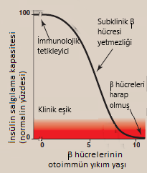
BAŞLANGIÇ Bir virüs ya da toksine maruz kalma, genetik yatkınlığı olan kişilerde β hücre yıkım sürecini başlatabilir.
YAVAŞ β HÜCRE HASARI
Yıllar içinde β hücrelerinin yıkımı, insülin üretiminin azalması ile sonuçlanır.
KLİNİK HASTALIK
İnsülin salgılama kapasitesi, eşik değerinin altına düştüğünde, tip 1 diyabet semptomları aniden görülür.

Slide 6
Tip 1 Diyabet Tanısı
Başlangıcı tipik olarak çocukluk veya ergenlikte görülür ve semptomlar aniden ortaya çıkar.
Tip 1 diyabetli hastalar, genellikle aniden ortaya çıkan poliüri (sık idrara çıkma), polidipsi (aşırı susama) ve polifaji (aşırı açlık) gibi, sıklıkta stres veya bir hastalığın tetiklediği belirtilerle saptanabilirler. Bu semptomlara genellikle yorgunluk, kilo kaybı ve bitkinlik eşlik eder.
Tanı, 126 mg/dl veya daha yüksek açlık kan şekeri (AKŞ) ölçümü ve sıklıkla buna eşlik eden ketoasidozla doğrulanır.
Tip 1 diyabet tanısı klinik tablo itibarı ile kesin değilse, dolaşımdaki adacık antikorlarının test edilmesi önerilir.
Uygulamada gerçekleştirilmesi güç ve elde edilen bulgular da oldukça değişken olduğundan; diyabette tanısal bir araç olarak oral glikoz tolerans testi rutin olarak uygulanmamaktadır; ancak gebelik diyabeti taraması için gebe kadınlara yapılmaktadır.

Slide 7
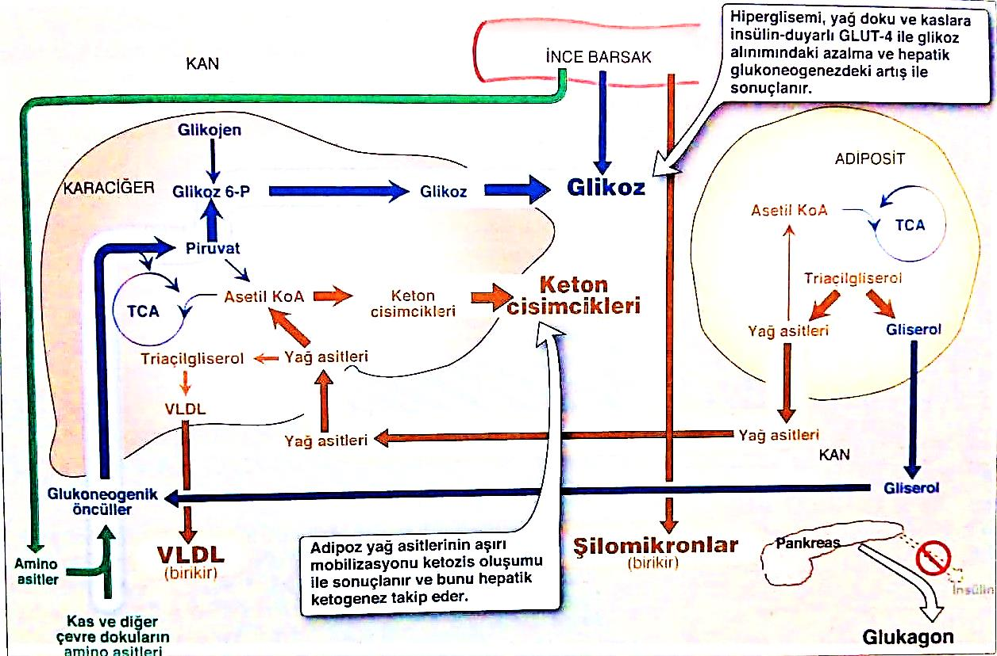
Tip 1 Diyabette Metabolik Değişiklikler
Tıp 1 diyabette metabolik anomaliler insülin eksikliğinden kaynaklanmakta olup; bu durum üç dokuda metabolizmayı yüksek düzeyde etkilemektedir:
Karaciğer
Kas
Adipoz doku

Slide 8
1. Hiperglisemi ve Ketoasidoz
Kanda glikoz ve keton düzeylerinin yükselmesi, tedavi edilmemiş tip 1 diyabetin başlıca özellikleridir. Hiperglisemiye karaciğerde glikoz üretimindeki artış ve bununla birlikte azalan periferik kullanım (kaslarda ve adipoz dokuda insüline duyarlı GLUT-4 bulunur) neden olur.
Ketozis, adipoz dokuda yağ asitlerinin mobilitesindeki artış ve bununla birlikte karaciğerde yağ asidi β oksidasyonunda ve 3-hidroksibutirat ve aseto asetat sentezinde hızlanma ile ortaya çıkar.
Yeni tanı konmuş tip 1 diyabet olgularının %25 ila %40’ında diyabetik ketoasidoz (DKA; bir tür metabolik asidoz) meydana gelmektedir ve kişinin hastalanması (genellikle enfeksiyon nedeniyle) veya tedaviye uymadıkları durumda tekrarlayabilir.
DKA, sıvı ve elektrolit replasmanı ile ve ani hipoglisemi oluşmadan hiperglisemiyi kademeli olarak düzeltmek üzere kısa sürede etki eden insülin uygulaması ile tedavi edilir.

Slide 9
2. Hipertriaçilgliserolemi
Karaciğerdeki tüm yağ asitlerinin oksidasyon veya keton cisimciği sentezi ile tüketilmesi mümkün değildir. Fazla gelen yağ asitleri triaçilgliserole dönüştürülerek çok düşük yoğunluklu lipoproteinlerde saklanır ve salgılanır.
Yenen bir yemeğin ardından, bağırsak mukozası hücreleri besinlerden alınan yağlardan şilomikronları sentezler.
Diyabetiklerde adipoz doku ve kasların kapillerlerinde yer alan lipoprotein lipazın katalizlediği lipoprotein yıkımı düşük olduğundan (insülin düzeyleri düşük olduğunda, enzim sentezi azalır), plazma şilomikron ve VLDL düzeyleri artar ve hipertriaçilgliserolemi oluşur.

Slide 10
Tip 1 Diyabetin Tedavisi
Tip 1 diyabetli hastalar, hiperglisemi ve ketoasidoz kontrolü için subkutan yoldan uygulanacak, eksojen insüline bağımlıdırlar. Günümüzde standart ve yoğun olmak üzere iki adet terapötik insülin rejimi uygulanmaktadır.
İnsülin uygulaması pompa ile de yapılabilmektedir; bu önceden belirlenen düzeylerde, 24 saat boyunca subkutan insülin infüzyonuna ve yemek saatlerinde gerekli olduğu şekilde dozları programlamaya imkan tanıyan bir uygulamadır.

Slide 11
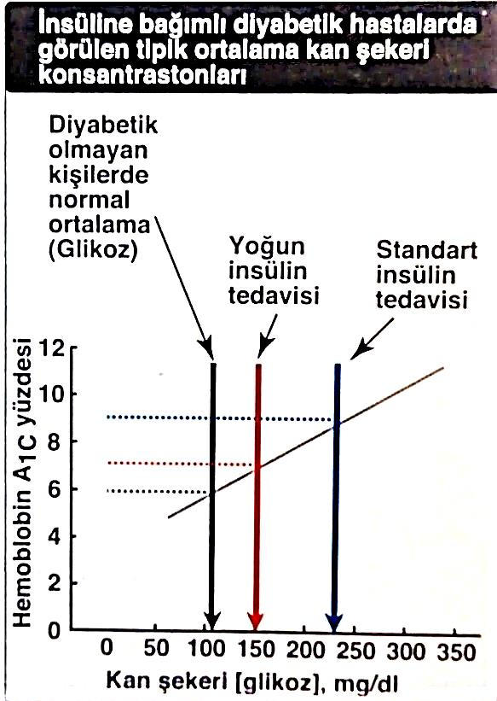
1.Yoğun Tedaviye Kıyasla Standart Tedavi
Standart tedavi tipi olarak günde bir veya iki rekombinant insan insülin enjeksiyonunu içermektedir. Elde edilen ortalama kan glikoz düzeyleri tipik olarak 225-275 mg/dl aralığında olup, hemoglobin A1c (HbA1c ) seviyesi toplam hemoglobinin %8 ila %9’udur.(HbA1c oluşum oranı, 3 aylık periyot içinde ortalama kan gIikoz konsantrasyonu ile orantılıdır.)
Standart tedavinin aksine, yoğun tedavi ile daha sık izlem ve daha sonra da tipik olarak günde üç veya daha fazla kez insülin enjeksiyona uygulaması ile kan glikoz düzeyinin daha yakından takip edilerek normalize edilmesi amaçlanır. Toplam hemoglobinin yaklaşık %7si HbA1c ile, 150 mg/dl ortalama kan glikoz düzeylerine ulaşabilmektedir.
Normalde, ortalama kan glikoz düzeyi yaklaşık 100 mg/dl ve HbA1c ise %6 veya daha düşüktür. Dolayısıyla yoğun tedavi uygulanan hastalarda dahi glikoz değerlerinin normalizasyonu (öglisemi) sağlanamamaktadır.

Slide 12
Standart tedavi uygulananlara kıyasla yoğun tedavi uygulanan hastalarda diyabetin uzun vadeli mikrovasküler komplikasyonları olan retinopati, nefropati ve nöropatide %50 veya daha fazla azalma görülmektedir. Bu, diyabetin komplikasyonlarının plazma glikoz düzeyindeki yükselme ile ilişki olduğunu doğrulamaktadır.

Slide 13
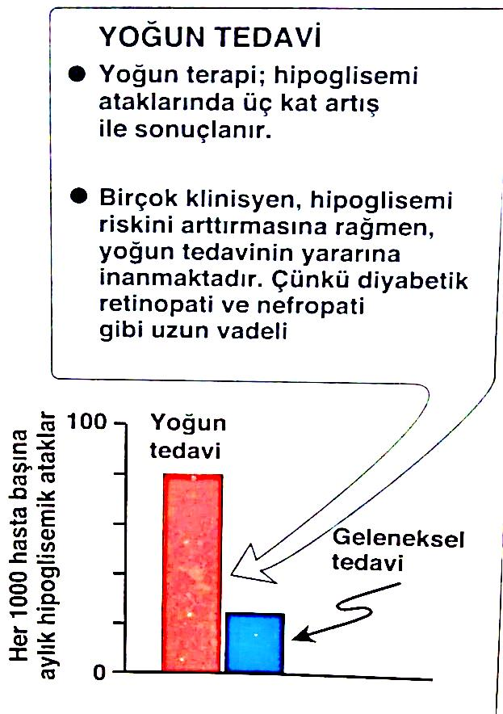
2.Tip 1 Diyabette Hipoglisemi
Aşırı insülinin neden olduğu hipoglisemi, insülin tedavisinin en yaygın komplikasyonu olup, hastaların %90’ından fazlasında gözlenmektedir. Hipoglisemik epizotlar, koma ve nöbetlerin sıklığı, kan glikoz düzeyinin sıkı şekilde kontrol edilmesi için tasarlanmış yoğun tedavi rejimlerinde özellikle yüksektir.
Normal bireylerde hipogliseminin başta karaciğer tarafından glikoz üretimini hızlandıran epinefrin ve glukagon olmak üzere, telafi edici karşı düzenleyici hormon sekresyonunu tetiklediği belirtilmelidir. Ancak, tip 1 diyabetli hastalarda da glukagon salgısında eksiklik meydana gelmektedir. Bu etki hastalığın erken aşamalarında meydana gelir ve tanı konduktan 4 yıl sonra neredeyse tüm olgularda mevcuttur. Dolayısıyla bu hastalarda şiddetli hipogliseminin önlenmesi, epinefrin salgılanmasına bağlıdır. Ancak hastalık ilerledikçe, tip 1 diyabetli hastalarda diyabetik otonomik nöropati ve hipoglisemiye yanıt olarak epinefrin salgılama yeteneğinde bozulma gözlenmektedir.

Slide 14
Glukagon ve epinefrin sekresyonunda aynı anda eksiklik olması, zaman zaman “hipoglisemi duyarsızlığı” adı verilen bir duruma neden olmaktadır. Dolayısıyla, uzun süreli diyabeti olan hastalar, hipoglisemiye özellikle duyarlıdırlar. Hipoglisemiye yorucu egzersizler de sebep olabilir. Kaslarda glikoz alımını artırır ve dışarıdan insüline olan gereksinimi azaltır. Bundan dolayı, hastalara , yoğun egzersiz öncesi veya sonrasında kan glikoz düzeylerini kontrol etmeleri önerilir.

Slide 15
3.Sıkı Kontrollere İlişkin Kontrendikasyonlar
Çocuklarda hipog­lisemi epizotlarının beyin gelişimini olumsuz etkileme riski nedeniyle kan glikoz düzeyinin çok sıkı kontrol edildiği programlar uygulanmaz.
Yaşlı hastalarda, hipoglisemi inmelere ve kalp krizle­rine yol açtığından bu popülasyonda tipik olarak sıkı kontrol uy­gulanmaz.
Sıkı kontrolün temel amacı, uzun yıllar sonra meydana gelecek komplikasyonların önlenmesidir. Bu nedenle, sıkı kontrol en çok diyabet dışında bir rahatsızlığı olmayan ve on yıldan uzun yaşaması beklenen bireylerde yararlı olacaktır.

Slide 16
II. TİP 2 DİYABET
Tip 2 diyabet, hastalığın en yaygın formu olup, ABD’de diyabetik popülasyonun yaklaşık %90'ını etkilemektedir. [Not: Prevalansın en yüksek olduğu ırklar Kuzey Amerikalılar, Latinler, Afro-Amerikalılar ve Asyalı- Amerikalardır.]
Bariz semptomlar olmaksızın kademeli olarak gelişir.
Hastalık genellikle rutin tarama testleriyle tespit edilebilmektedir Ancak tip 2 diyabetli bireylerin çoğunda birkaç hafta poliüri ve polidipsi semptomları devam eder. Polifaji de görülebilmekle birlikte, daha seyrektir.
Hastalarda hem insülin direnci, hem de işlevini yitirmiş β hücreleri bulunmaktadır.
Ancak her ne kadar hastaların %90’ında hiperglisemi kontrolü ve HbA1c düzeyinin %7’nin altında tutulabilmesi için sonunda insülin gerekli olacaksa da, yaşamlarını sürdürmeleri için insülin almalarına gerek yoktur.
Tip 2 diyabette gözlenen metabolik değişiklikler kısmen tip 1 diyabet için tanımlananlardan daha hafif şiddetlidir; çünkü insülin sekresyonu ketojenezi engeller ve DKA gelişimini azaltır.
Tanıda en yaygın olarak hiperglisemi baz alınmakta olup; hiperglisemi açlık kan şekerinin 126 mg/dl veya daha fazla olması şeklinde tanımlanmaktadır.
Patojenezde virüslerin veya otoimmün antikorların rolü yoktur.

Slide 17
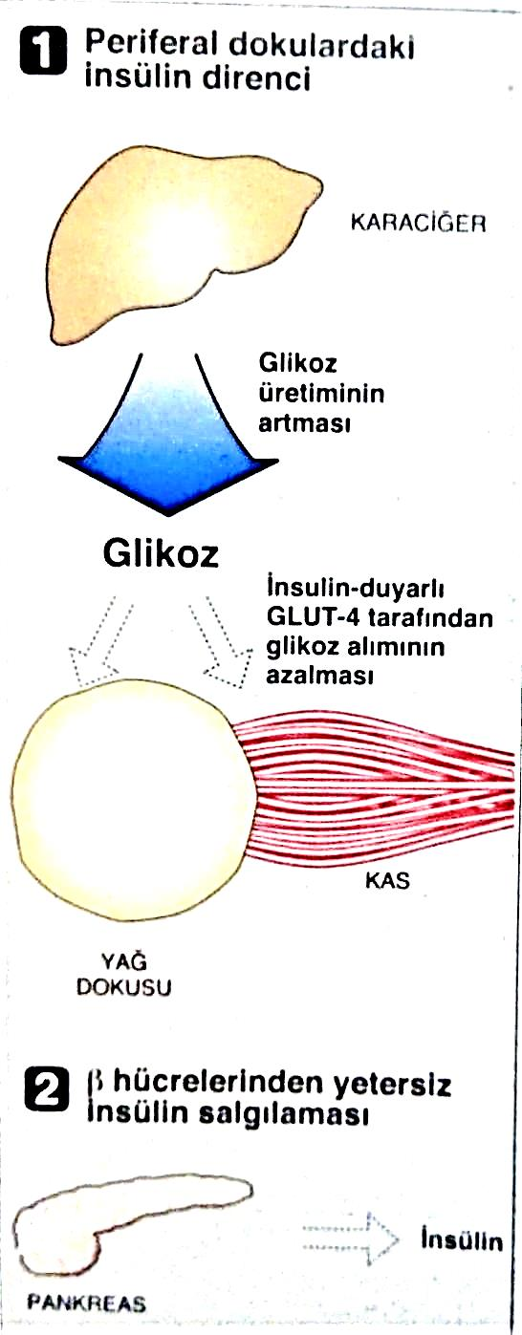
Tip 2 diyabette gözlenen hiperglisemiye katkı yapan önemli faktörler

Slide 18
1. İnsülin Direnci
İnsülin direnci karaciğer, adipoz doku ve kas dokusu gibi hedef dokuların dolaşımdaki normal (veya yükselmiş) insülin konsantrasyonlarına gereğince yanıt verme yeteneğinin zayıflamasıdır.
1. İnsülin Direnci ve Obezite
Obezite, insülin direncinin en yaygı sebebidir; ancak obez ye insülin direnci olan bireylerin çoğu diyabetik olmamaktadır.
β-hücresi işlevinde bozukluk olmaması halinde, diyabetik olmayan obez bireylerde insülin direnci, yükselen insülin düzeyleri ile telafi edilebilir.
İnsülin salgısının zayıf kişilere kıyasla obez kişilerde iki ila üç kat daha fazla olduğu görülmektedir.
Daha yüksek insülin konsantrasyonu, hormonun azalan etkisini telafi eder ve zayıf kimselerde gözlenen benzer şekilde kan glikoz düzeyleri meydana getirir.

Slide 19
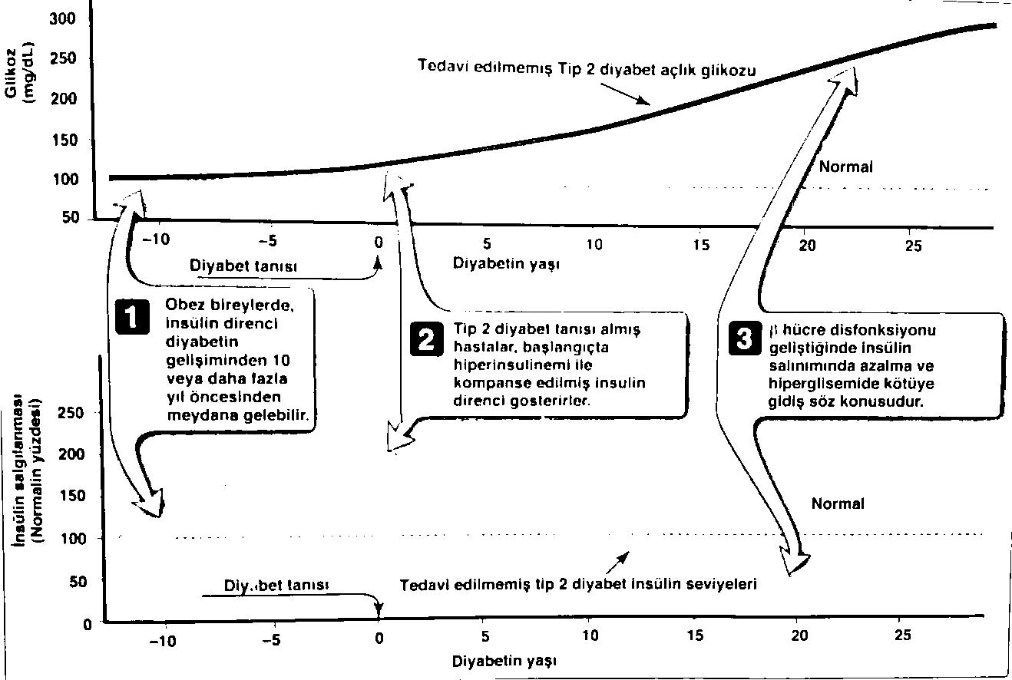
2. İnsülin Direnci ve Tip 2 Diyabet
Tip 2 diyabet, insüline dirençli aynı zamanda β-hücresi işlevlerinde bozulma olan bireylerde meydana gelmektedir.
İnsülin direnci ve bunu takiben tip 2 diyabet meydana gelmesi riski genellikle yaşlılarda, obezlerde, fiziksel olarak hareketsiz kişilerde ve gebelik diyabeti meydana gelen gebe kadınların %3 ila %5’inde gözlenmektedir.
Hiperglisemi gelişiminin ve β-hücrelerinin işlev kaybının zaman içindeki süreç

Slide 20
3.İnsülin Direncinin Sebepleri
İnsülin direnci kilo artışıyla birlikte artar ve kilo azaldıkça azalır. Bu durum, insülin direncinin meydana gelmesinde yağ birikiminin önemli olduğunu düşündürmektedir.
Adipositler tarafından üretilen düzenleyici maddeler arasında leptin ve adiponektin bulunmakta olup; bunların tümü insülin direncinin gelişmesine katkıda bulunabilir.
Obezitede görülen serbest yağ asidi (FFA) düzeylerinin yükselmesinin de insülin direnci gelişiminde rolü olduğu düşünülmektedir.
FFA ayrıca, insüline dirençli adipoz dokuda, lipolizden kaynaklanmaktadır.

Slide 21
2.İşlevi Bozulmuş β Hücreleri
Tip 2 diyabette, pankreas ilk başta β-hücresi kapasitesini korur; bu da insülin düzeylerinin normalin üzerine çıkarak ve altına inerek değişiklik göstermesine neden olur. Ancak zamanla β hücrelerinin işlev kaybı artar ve baskın hiperglisemiyi düzeltmek için yeterli insülin salgılayamaz olur. Örneğin, insülin düzeyleri, obez ve tip 2 diyabetli hastalarda fazladır ancak diyabetik olmayan obez bireylerdeki kadar yüksek değildir. Dolayısıyla, hastalığın doğal seyri, endojen insülin salgılanması ile hiperglisemiyi kontrol etme yeteneğinde azalmayla sonuçlanır. β-hücresi işlevindeki kötüleşme, sürekli hiperglisemi tablosu ve yüksek FFA’nın yarattığı toksik etkiler nedeniyle hızlanabilir.

Slide 22
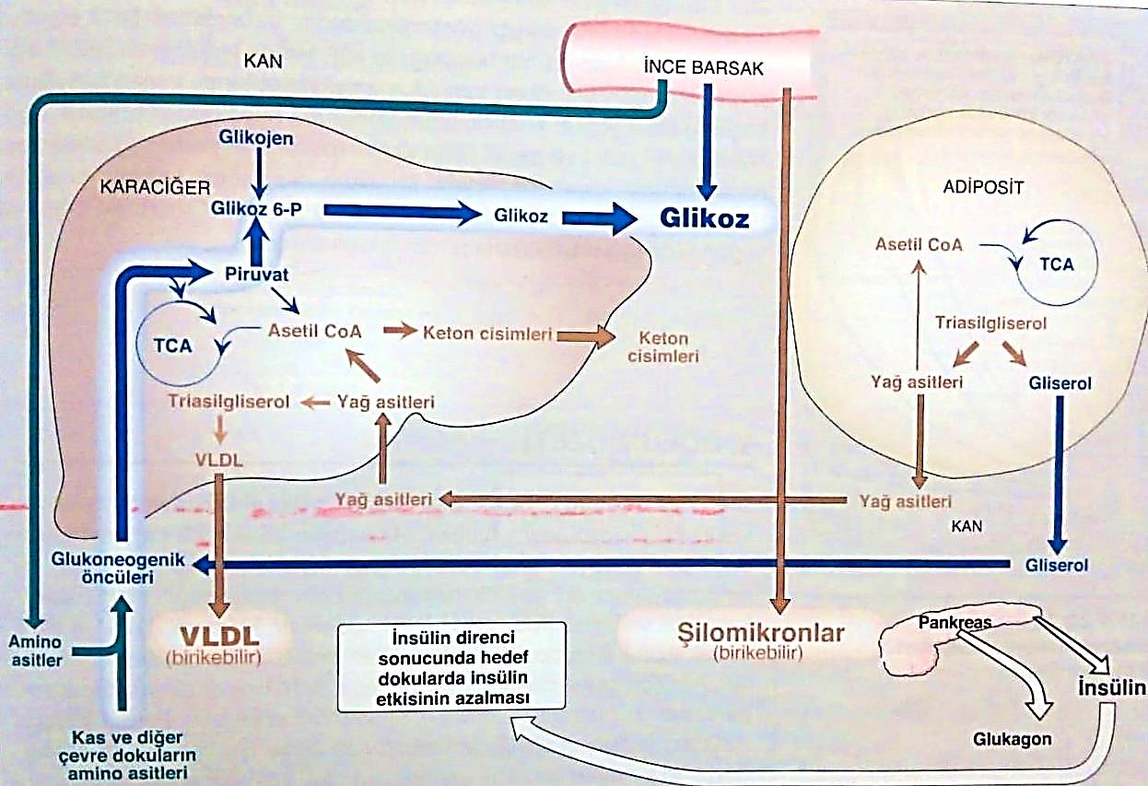
3. Tip 2 Diyabette Metabolik Değişiklikler
Tip 2 diyabette gözlenen metabolik anormallikler, karaciğer, kas ve yağ dokusunda ortaya çıkan insülin direncinin sonucudur.

Slide 23
1. Hiperglisemi
Hiperglisemi azalmış periferal kullanım ile kombine hepatik glikoz üretimine sebep olur. Ketozis tip 2 diyabetli hastalarda genellikle minimaldir ya da bulunmaz, çünkü insülin varlığı hatta insülin direncinin bulunması hepatik ketogenezi azaltır.
Not: tip 2 diyabet tedavisinde oral ajan olarak kullanılan metformin hepatik glukoneogenezi engeller.
2. Dislipidemi
Karaciğerde, yağ asitleri triaçilgliserola dönüştürülür, VLDL’de paketlenir ve salgılanır. Şilomikronlar bir öğün sonrası diyet lipidlerinden barsak mukoza hücrelerince sentezledir. Diyabetiklerde, yağ dokusunda lipoprotein lipazca katalizlenen lipoprotein yıkımı düşük orandadır, hipertriaçilgliserolomiye neden olacak şekilde şilomikron ve VLDL değerleri yüksektir . Ayrıca, düşük HDL değerleri 2 diyabetle ilişkilidir.

Slide 24
4. Tip 2 Diyabet Tedavisi
Tip 2 diyabet tedavisinde hedef kan glikoz konsantrasyonlarını normal sınırlarda tutmak ve uzun dönemli komplikasyon oluşumlarını önlemektir.
Yeni tanı konmuş tip 2 diyabetlilerde kilo verme, egzersiz ve tıbbi beslenme tedavisi (diyet değişiklikleri) sıklıkla hiperglisemiyi düzeltir.
Hipoglisemik ajanlar yada insülin terapi tedavisi tatmin edici plazma glikoz seviyelerini sağlamak için gerekli olabilir.

Slide 25
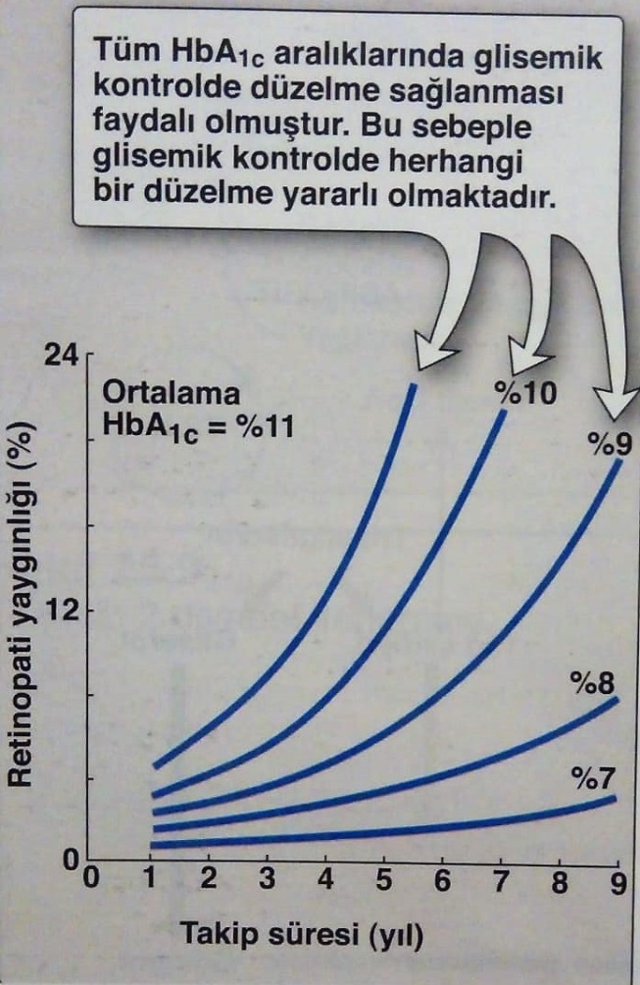
DİYABETİN KRONİK ETKİLERİ VE ÖNLENMESİ
Mevcut tedaviler, diyabetin hiperglisemi tablosunu hafifletir fakat metabolizmayı tamamen normalize etmede başarısızdır.
Kan şekerinin uzun süre yüksek düzeylerde olması diyabetin erken ateroskleroz (kardiyovasküler hastalık ve inme dahil), retinopati, nefropati ve nöropati gibi kronik komplikasyonları ile ilişkilidir.
Insülin ile yoğun tedavi uzun dönemli komplikasyonların oluşumunu geciktirir ve ilerlemesini yavaşlatır.
örneğin, retinopati görülme sıklığındaki azalma, kan şekeri kontrolünün düzenlenmesi ile ilişkilidir ve HbA1c seviyesi azalır.
Hipergliseminin diyabetin kronik komplikasyonlarına nasıl yol açtığı belirsizdir. Glikoz girişinin insüline bağımlı olmadığı hücrelerde, yüksek kan şekeri, hücre içi glikoz ve metabolitlerinin artışına sebep olur.

Slide 26
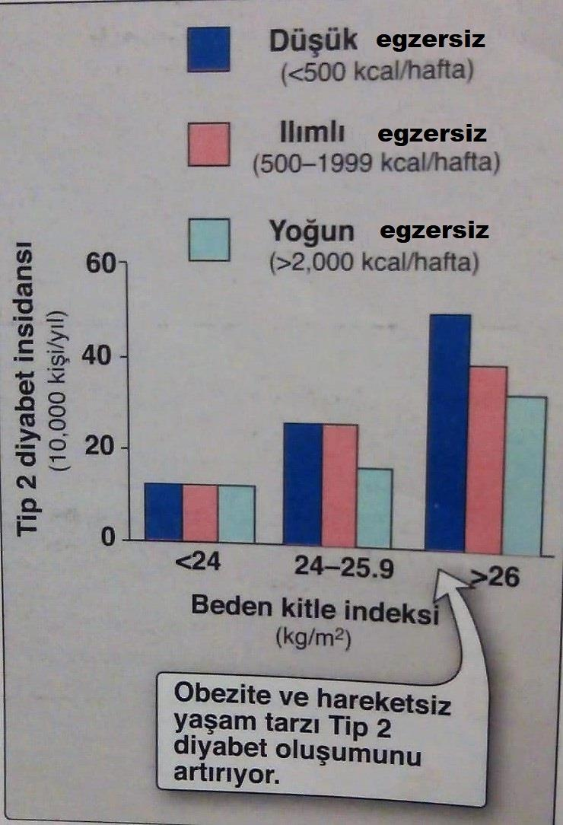
Tip 1 diyabet için önleyici tedavi bulunmamaktadır.
Tip 2 diyabet riski önemli ölçüde; tıbbi beslenme tedavisi, kilo kaybı, egzersiz, hipertansiyon ve dislipidemilerin agresif kontrollerinin yer aldığı kombine bir rejim uygulaması ile azaltılabilir.
Uzun süreli tip 2 diyabeti olan kişilerde kalp-damar hastalığı ile ilgili yoğun tedavisinin yararlı etkisi gösterilememiştir.
Klinik kanıtlar, diyabetin seyrini mümkün olduğunca iyileştirme adına, HbA1C düzeylerini %7.0 den az oranlara düşürme amacı ile erken ve yoğun tedaviye başlanmasını desteklemektedir.

